Slide 1


Slide 2
КОММЕНТАРИЙ
При раскрытии тем, связанных с названным направлением, целесообразно обратиться к различным формам человеческого взаимодействия, вопросам взаимоотношений личности и общества, проблеме самоопределения человека в социальной среде. В основу сочинения могут лечь рассуждения о причинах возникновения и способах разрешения межличностных конфликтов, о путях достижения понимания и согласия между людьми. Собственный жизненный опыт, а также обращение к различным литературным источникам (в том числе к философской литературе и публицистике) дадут возможность глубокого отклика на предложенную тему.

Slide 3
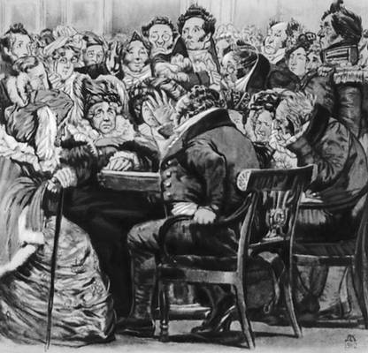
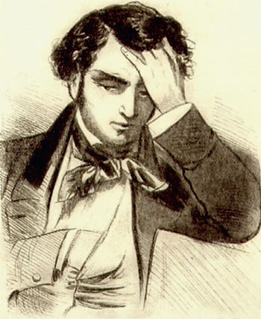
А.С.Грибоедов «Горе от ума»
Чацкий и фамусовское общество

Slide 4
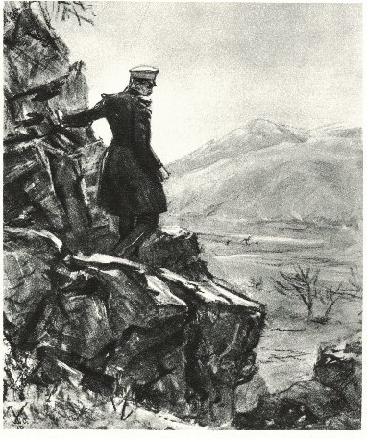
М.Ю. Лермонтов
«Герой нашего времени»

Slide 5
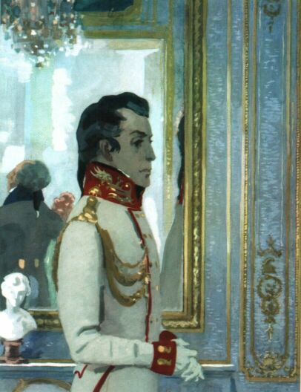
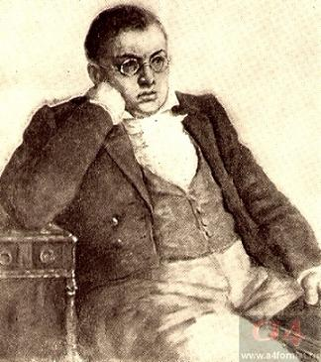
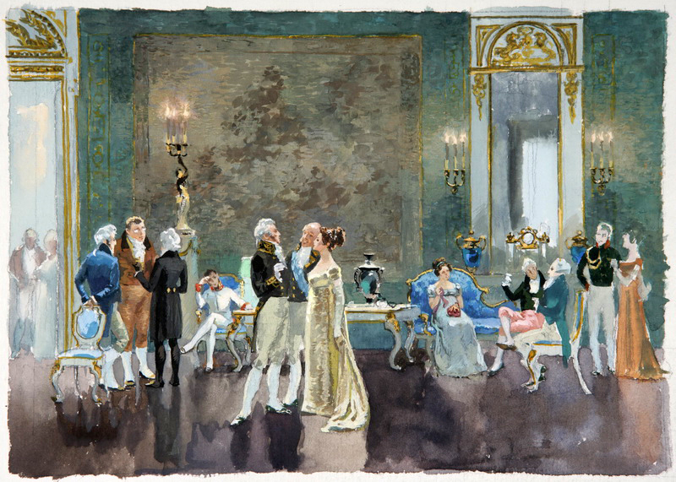
Л.Н. Толстой «Война и мир»

Slide 6
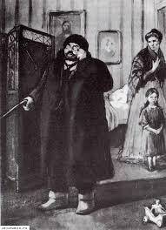
А.П. Чехов «Ионыч» доктор Старцев и город С.

Slide 7
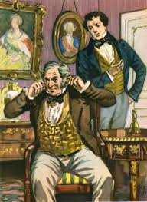
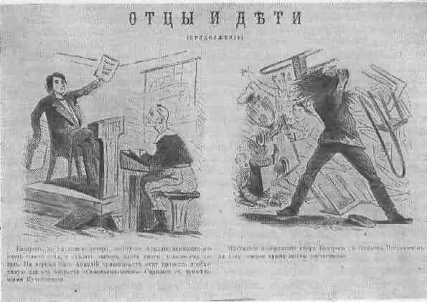
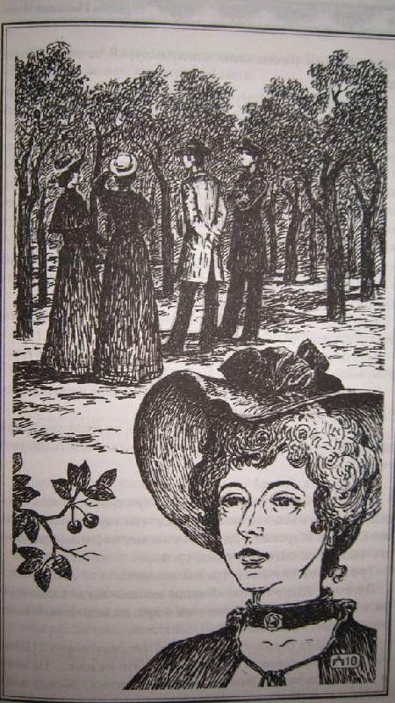
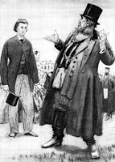
КОНФЛИКТЫ

Slide 8
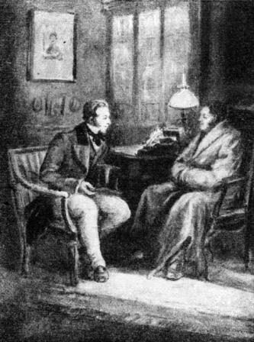
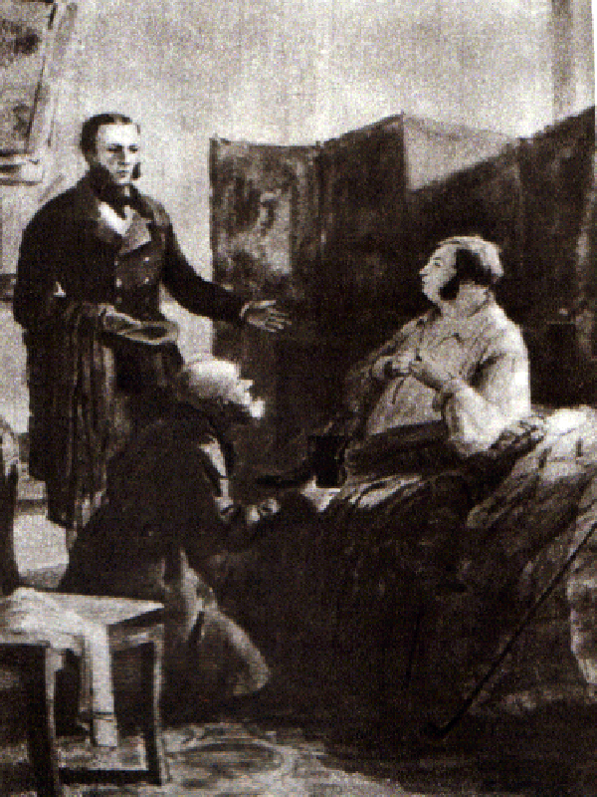
ДРУЖБА

Slide 9
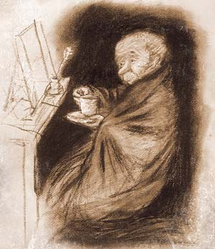
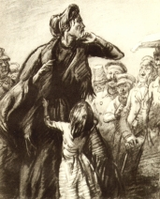
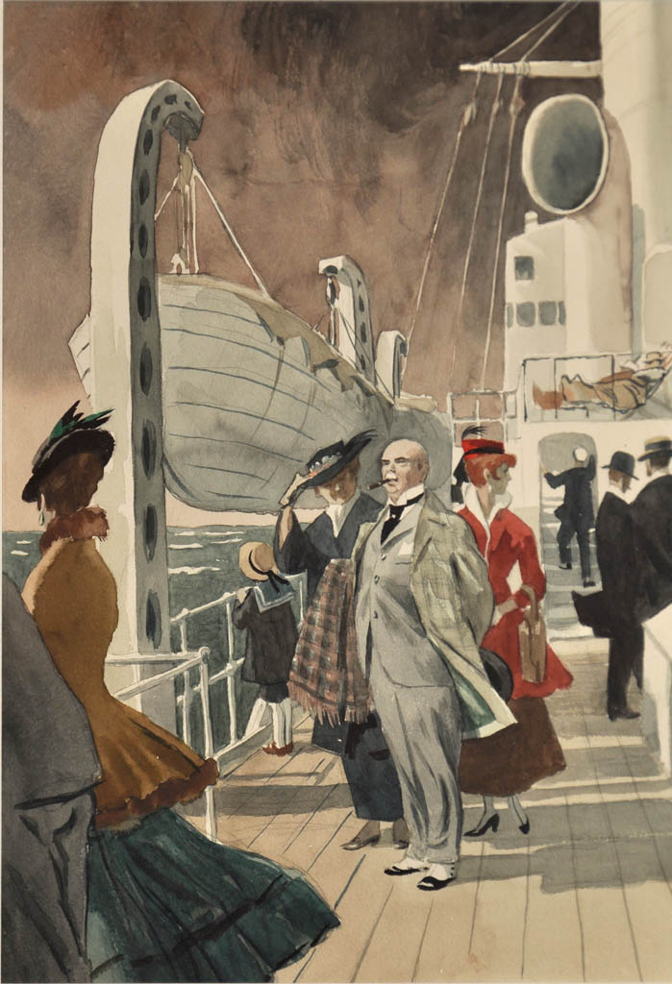
неравенство в обществе

